Slide 1

DOSSIER DE CONCEPTION
VISUALTGR

Slide 2
OBJECTIF
Présenter les articles répertorier a l’adresse: https://promo-68.codeur.online/blog/. Il doit contenir des informations textuelles, des illustrations et photographies et des graphiques de type « dataviz ».
Présentation accessible:
Police suffisamment grande
Suffisamment contrastée

Slide 3
Contexte
TEXT

Slide 4
Équipe et répartition des tâches
Adrien RAYMOND
Gestion de GitHub
Création du logo
Mockup desktop
Mise en page et rédaction du dossier de conception
Création de l’arborescence et structure primaire en vue de l’intégration
Etienne ZASTKO
Charte graphique
Wireframe desktop et mobile
Zoning desktop et mobile
Mockup mobile

Slide 5
Publique cible
Le ciblage est essentiellement orienter vers les apprentis designer/devellopeurs web, en formation ou autodidacts..

Slide 6
Support cible
Le site est a destination de tout types d’écrans:
Ordinateur
Tablettes
Smartphones
Il doit donc être totalement responsive ( responsable de la responsivité: Etienne ZASTKO :)

Slide 7
Normes et législation
TEXT

Slide 8
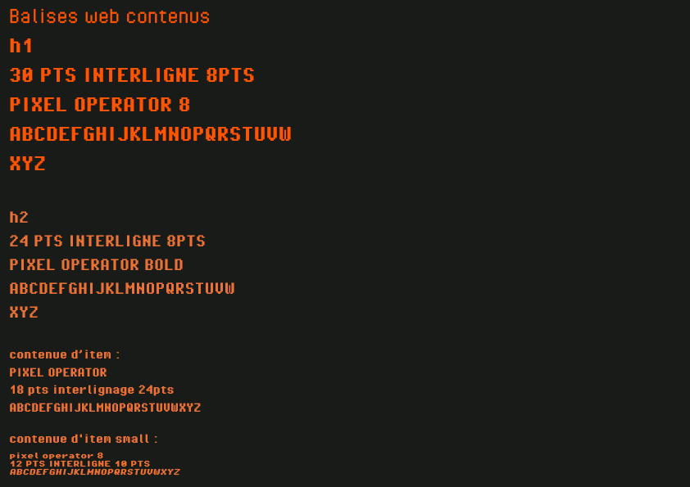
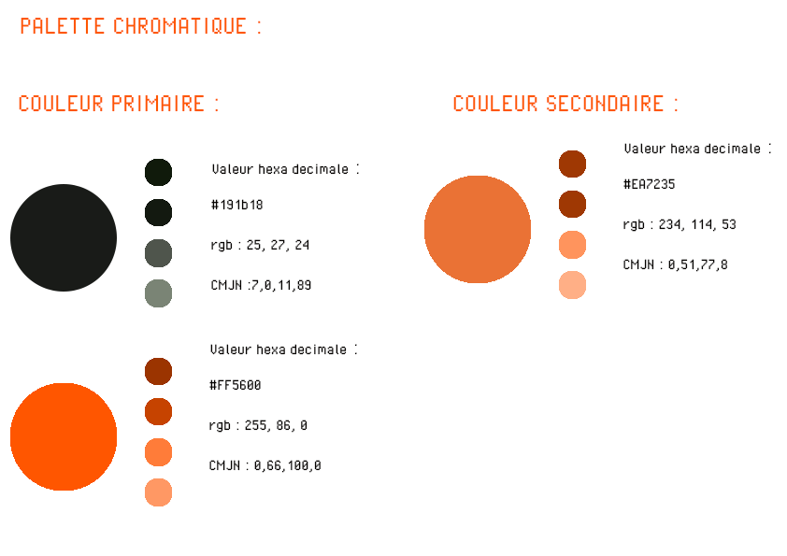
Charte graphique

Slide 9
UI Kit
TEXT

Slide 10
Planche de tendances
TEXT

Slide 11
Arborescence
TEXT

Slide 12
Wireframe
TEXT

Slide 13
Maquette desktop
TEXT

Slide 14
Maquette Mobile
TEXT

Slide 15
Technologies utilisées
TEXT

Slide 16
Référencement naturel
TEXT

Slide 17
Title
TEXT

